Slide 1
Формирование УУД на уроках и во внеурочной деятельности
Петрова Лариса Анатольевна, учитель начальных классов МОУ «Турунтаевская районная гимназия»

Slide 2
Цель: как сформировать УУД через уроки литературного чтения и литературный проект «Лучше всех» (2 класс)
Анализ дневников читаемости:
13 учащихся читают то время, которое сказал учитель(ни минуты >,
ни минуты < )
2 учащихся не ведут дневник читаемости
читают в основном только жанр сказки
ВЫВОД: читать не нравится
Проверка техники чтения (конец 1 полугодия 2 класса)
Наименьшее количество слов в минуту 29
Наибольшее количество слов в минуту 62
Средний показатель по классу 45

Slide 3
Задачи проекта:
разработать и провести комплекс мероприятий по выявлению и развитию читательской культуры. обучающихся и их родителей;
внедрить в практику продвижения детского и семейного чтения инновационные формы и методы;
привить любовь к чтению через реализацию проекта «Лучше всех».

Slide 4
I. Основной этап реализации проекта: выбор жанра литературы, автора произведения
Какие УУД формируются?
Познавательные УУД
- поиск и выделение необходимой информации;
умение структурировать знания;
Регулятивные УУД
- целеполагание (постановка учебой задачи, на основе соотнесения того, что уже известно и усвоено и того, что еще неизвестно);
-саморегуляция, как способность к мобилизации сил и энергии
Коммуникативные УУД
- планирование учебного сотрудничества с учителем и сверстниками;
Личностные УУД
- установление учащимися связи между целью учебной деятельности и ее мотивом

Slide 5
II. Этап: подготовка презентации своего выступления (изготовление костюмов, атрибутов, творческих визиток)
Какие УУД формируются?
Познавательные УУД
- знако-символическое моделирование;
- самостоятельное создание алгоритмов деятельности;
- синтез, как составление целого из частей
Регулятивные УУД
- планирование (определение последовательности промежуточных целей с учетом конечного результата; составление плана и последовательности действий)
Коммуникативные УУД
-строить речевое высказывание в соответствии с поставленными задачами;
- умение оформлять свои мысли в устной форме
Личностные УУД
-потребность в самовыражении, самореализации

Slide 6
III. Этап: самопрезентация
Какие УУД формируются?
Познавательные УУД
-выбор наиболее эффективных способов решения задач в зависимости от конкретных условий;
Регулятивные УУД
- контроль в форме сравнения способа действия и его результата с заданным эталоном с целью обнаружения отклонений от него;
Коммуникативные УУД
-умение слушать и понимать других;
Личностные УУД
-способность к саморазвитию и самосовершенствованию

Slide 7
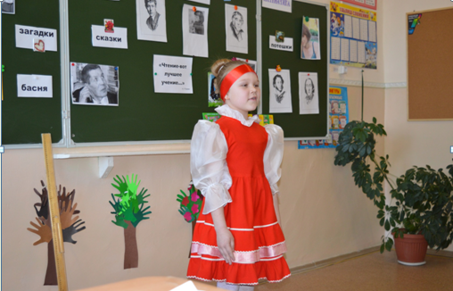
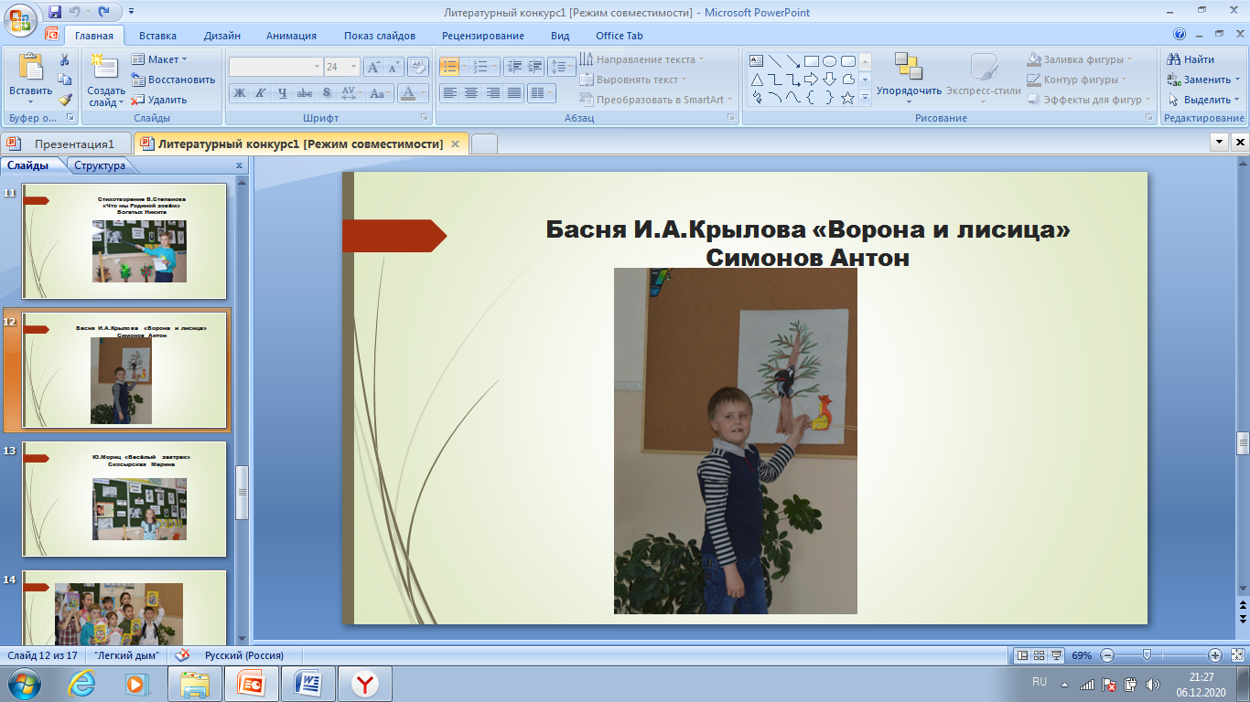
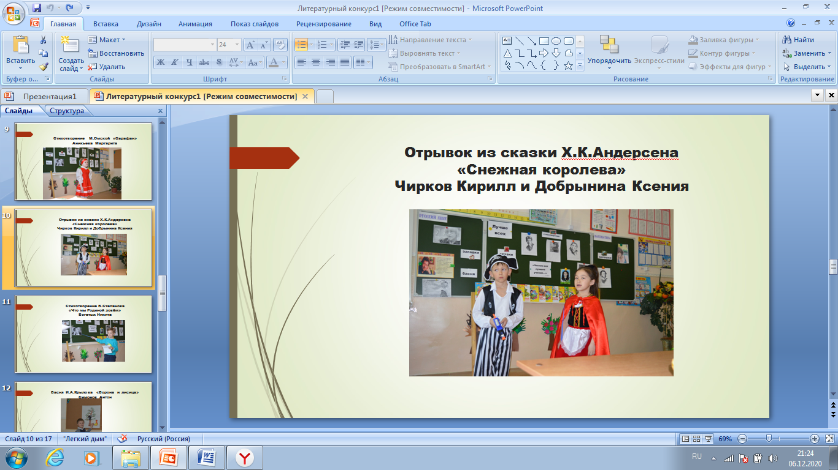
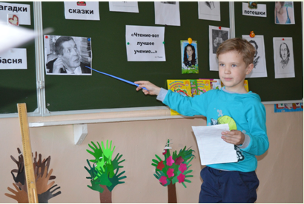
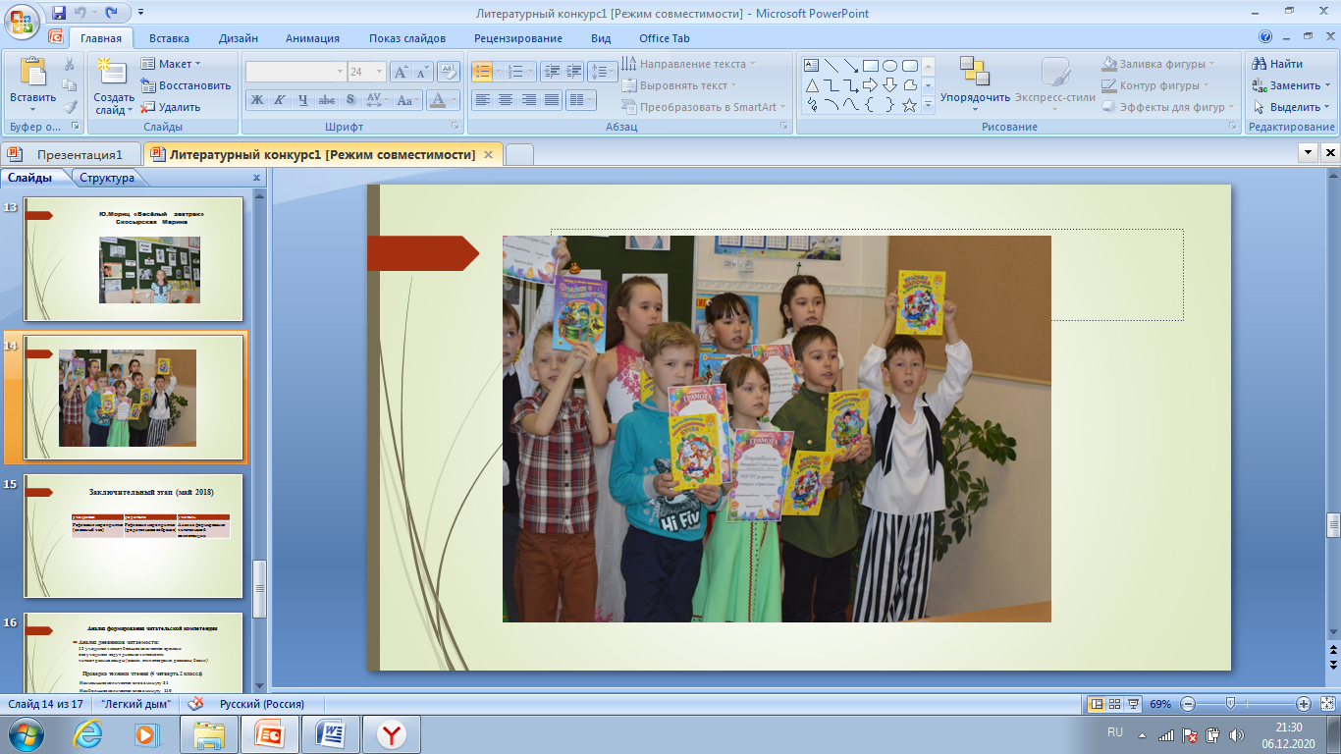
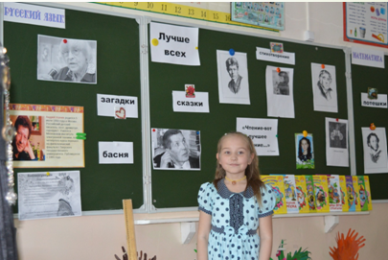

Slide 8
IV. Этап: рефлексия
Какие УУД формируются?
Познавательные УУД
- выбор оснований и критериев для сравнения;
- построение логической цепочки рассуждений;
- умение обобщать
Регулятивные УУД
- оценивание качества и уровня усвоения;
Коммуникативные УУД
- умение совместно договариваться о правилах общения и поведения;
Личностные УУД
- умение соотносить поступки и события с принятыми этическими принципами

Slide 9
Анализ формирования читательской компетенции
Анализ дневников читаемости:
12 учащихся читают большее количество времени
все учащиеся ведут дневник читаемости
читают разные жанры (сказки, стихотворения, рассказы, басни)
Проверка техники чтения (4 четверть 2 класса)
Наименьшее количество слов в минуту 31
Наибольшее количество слов в минуту 110
Средний показатель по классу 70
ВЫВОД: Проект дал положительный результат

Slide 10
Спасибо за внимание

